Slide 1



Capteurs intégrés
Présentation
2017-1-DE03-KA201-035615

Slide 2
Ordre du jour :
Divisez la classe en deux groupes A et B
Organisez des activités parallèles pour les groupes
Faites des binômes avec les élèves de chaque groupe précédent
Travailler sur les capteur embarqué par binôme
 | Groupe A | Groupe B
Binôme 1 | Etudiant 1 | Etudiant 2
Binôme 2 | Etudiant 3 | Etudiant 4
Binôme 3 | Etudiant 5 | Etudiant 6
Binôme 4 | Etudiant 7 | Etudiant 8
Binôme 5 | Etudiant 9 | Etudiant 10
2017-1-DE03-KA201-035615

Slide 3
Activités parallèles.
Groupe A
15 minutes: Conférence sur les capteurs
2 heures: Construire un circuit simple
Groupe B
15 min: faire un puzzle
2 heures: Conception et impression de pièces de puzzle.
2017-1-DE03-KA201-035615

Slide 4
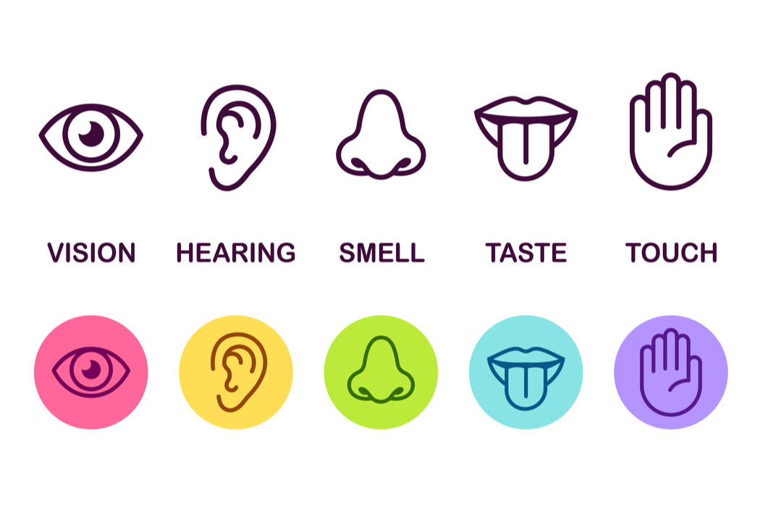
Groupe A: Qu'est-ce qu'un capteur ?
Indices:
Un humain a-t-il des capteurs ? Lequel ?
Existe-t-il un équivalent électronique aux 5 capteurs humains de base ?
VUE
OUÏE
ODORAT
GOÛT
TOUCHER
2017-1-DE03-KA201-035615

Slide 5
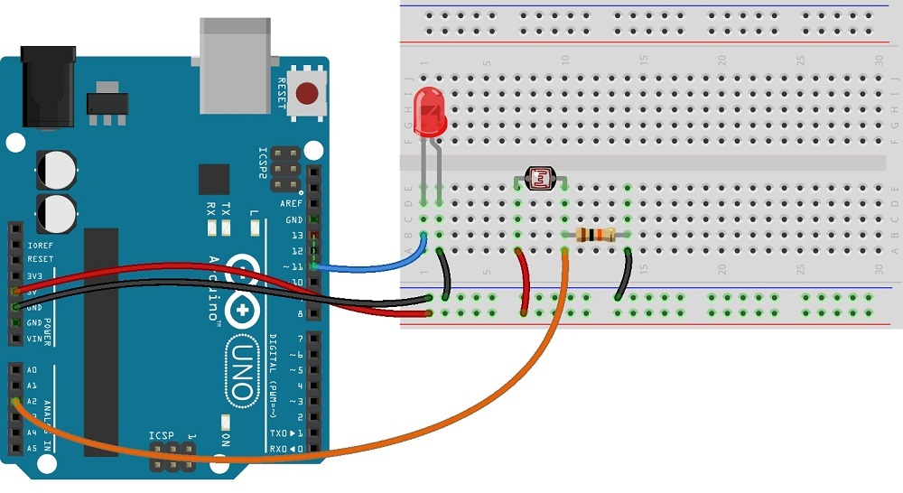
Groupe A: Que la lumière soit !!
Une cellule photoélectrique peut mesurer la lumière
Exercice: faites un circuit simple qui allumera une lumière lorsque la pièce deviendra sombre.
2017-1-DE03-KA201-035615

Slide 6

Groupe B: Une coupe ajustée
Divisez-vous en 4 groupes.
Chaque groupe concevra une pièce de puzzle comme indiqué à droite:
Les pièces doivent s'emboîter
2017-1-DE03-KA201-035615

Slide 7
Groupe B: Une coupe ajustée
Réalisez un dessin 2D sur papier, avec des mesures
Concevez les pièces et imprimez-les en 3D.
Voyez si elles s'emboîtent.
2017-1-DE03-KA201-035615

Slide 8
Groupe B: L’heure des questions!
La 1ère version des pièces du puzzle s'emboîtait-elle ?
Quels problèmes avez-vous rencontrés lors de l'ajustement ?
Quelle recommandation donneriez-vous à quelqu'un sur le point d'accomplir la même tâche ?
2017-1-DE03-KA201-035615

Slide 9
Toute la classe :
Divisez-vous en binômes pour travailler ensemble sur la nouvelle tâche.
Expliquez-vous ce que vous avez fait dans la tâche précédente.
2017-1-DE03-KA201-035615

